Slide 1
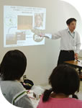
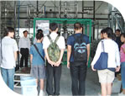
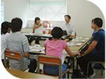
サイエンス・サマー・キャンプ
福岡県教育委員会主催 2005年8月9日・10日
夏休みの5日間、理科好きの中学生が集まり、大学の先生の指導を受ける。
リサイクル社会について考えよう
プラスチックのリサイクルについて考えよう
九州工業大学大学院生命体工学研究科
於 九州工業大学エコタウン実証研究施設
教授 白井 義人
福岡県下の理科好き精鋭中学生
7名が北九州エコタウンに集合
バイオマスプラスチックについて講義
ケミカルリサイクルによる新しい循環社会を中学生にわかる
ように説明。一緒に2日間で実験をする。

Slide 2
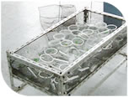
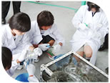
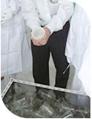
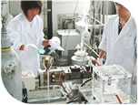
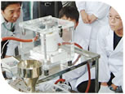


坂本龍一コンサートで回収されたバイオマス・プラカップの
ケミカルリサイクル実験～中学生が体験～
坂本龍一コンサートで回収された
カップを乾燥させる
中学生がハサミでカップを細かく
切って分解し易いようにする
酸化マグネシウムを触媒
として加える
エクストルーダに触媒が混ざった
プラスチックを入れて熱分解
できたラクチドを回収

